Slide 1
UNIVERSITÀ DEGLI STUDI DI MODENA E REGGIO EMILIA
Dipartimento di Scienze Fisiche, Informatiche e Matematiche
CORSO DI LAUREA IN INFORMATICA
Applicazione Web per Dati Neuroscientifici: Generazione Dinamica di un Front End di Gestione
Relatore
Laureando
Prof. Riccardo Martoglia
Matteo Vanzini
Anno accademico 2018/2019
Notes:
In questo elaborato si andrà a presentare ciò che è stato fatto nel tirocinio e di conseguenza nella tesi.

Slide 2
Ambito progettuale
Collaborazione interdipartimentale tra diverse gruppi di professori, dottori e ricercatori nata per studiare pazienti con Mild Cognitive Impairment (MCI) finalizzato a:
valutare l’effetto di possibili fattori di rischio ambientali e nutrizionali
individuare possibili marcatori prognostici di manifestazione clinica e progressione a demenza
Clinici e Neurologi: Dott.ssa Giovanna Zamboni, Dott.ssa Chiara Carbone
Epidemiologi: RUTD Tommaso Filippini, prof. Marco Vinceti
Imaging: prof. Giuseppe Pagnoni
Notes:
Collaborazione interdipartimentale:
Clinici e neurologi
Epidemiologi
Imaging
Obiettivi

Slide 3
Obiettivi tesi
Realizzare un’applicazione web per la gestione dei dati
Realizzare un’interfaccia di gestione per la manipolazione dei dati
Semplificare lo scambio di dati tra gruppi di ricerca
MCIBase
Realizzare un database per la memorizzazione e recupero dei dati
Laureando Luca Sala

Slide 4
Analisi progetto diapositiva 2
Analisi del progetto
Requisiti e strumenti
PROGETTO INTERFACCIA
DI GESTIONE
MCIBase
GENERAZIONE FRONT END
IMPLEMENTAZIONE

Slide 5
Analisi progetto diapositiva 2
Requisiti
Numerosi incontri con ogni gruppo di ricerca
Definizione delle specifiche e dei requisiti:
11 diversi esami con diverse strutture eseguiti su ogni paziente
Archiviazione dati esami
Manipolazione dati esami memorizzati
Notes:
diverse riunioni per conoscere
diversi incontri per le informazioni sulle specifiche
sistema di archiviazione
11 strutture ed esami
interfaccia

Slide 6
Strumenti
Database | Framework | Interfaccia gestione
Sviluppo
Notes:
Strumenti usati
Database
Framework
Interfaccia di gestione
Sviluppo

Slide 7
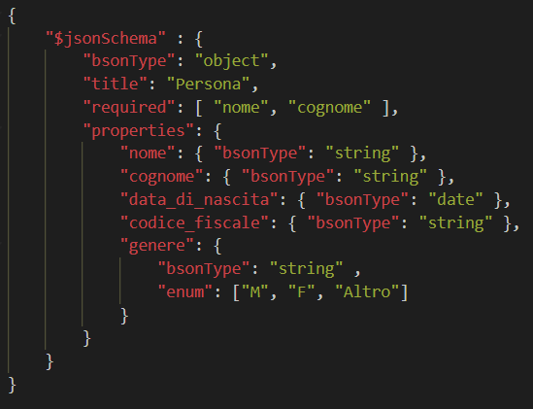
Requisiti
11 diversi esami
Ognuno ha una struttura diversa
Ognuna è definita in un diverso file JSON
Notes:
11 esami
Strutture diverse
File Json
Struttura esempio

Slide 8
Analisi progetto diapositiva 2
Analisi del progetto
PROGETTO INTERFACCIA
DI GESTIONE
MCIBase

Slide 9
Progetto interfaccia di gestione
Specifiche:
Visualizzazione pazienti
Visualizzazione esami
Inserimento esami
Modifica esami
Eliminazione esami
Download risultati esami
Implementazione:
Home
Pagina operazioni
Pagina download
Notes:
Operazioni interfaccia
Divisione pagine in implementazione

Slide 10
Analisi progetto diapositiva 2
Analisi del progetto
MCIBase
GENERAZIONE FRONT END

Slide 11
Generazione front end
Diverse strutture degli esami
Diversi file di validazione
Diversi form di inserimento/visualizzazione/modifica
Approccio statico | Approccio dinamico
3 operazioni
11 esami diversi
3 operazioni
11 esami diversi
generatore front end
33 pagine HTML statiche
2 pagine HTML statiche
Notes:
Diverse strutture
File di validazione
Form
3 operazioni e 11 esami BASE
Approccio statico: NO
Approccio dinamico: SI
Analisi generatore

Slide 12
Generazione front end
Esame selezionato
+
Operazione selezionata
Estrazione struttura da file di validazione
Ricerca campi
Blood + inserimento
Upload(blood.json)
Es. codice paziente
Pagina HTML
statica
+
Codice HTML dinamico
Pagina finale
<html>
<head></head>
<body>
</body>
</head>
+
<input type=text name=codice_paziente
+
Conversione campi richiesti in
campi HTML
<input type=text name=codice_paziente>
Notes:
Esame + operazione
Struttura
Campi
Conversione
Statico + dinamico
Finale

Slide 13
Analisi progetto diapositiva 2
Analisi del progetto
MCIBase
IMPLEMENTAZIONE

Slide 14
Implementazione
Home
Download
dati
Aggiunta paziente
Inserimento o visualizzazione
esame
Selezione esame
Download
dati esame
Modifica esame
Elimina esame
Notes:
Grafo navigazione

Slide 15
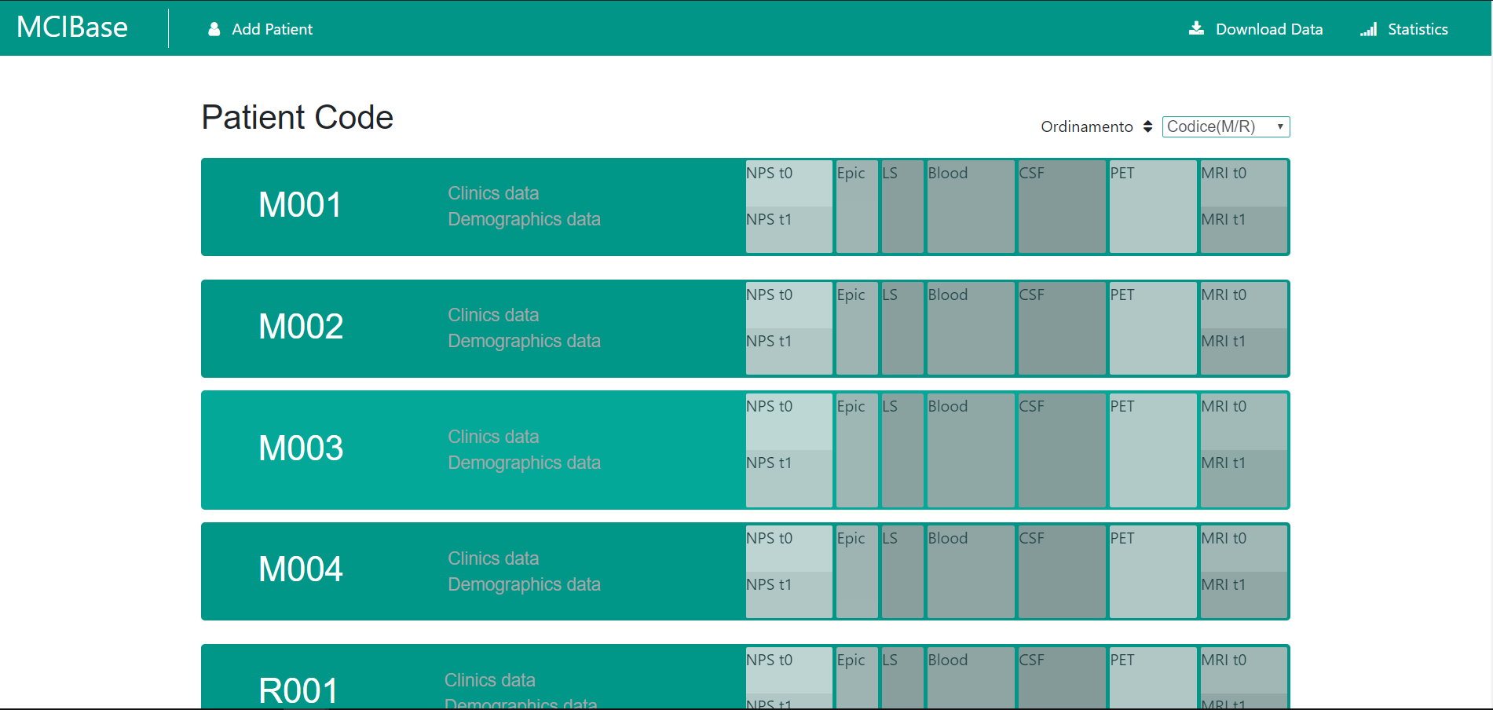
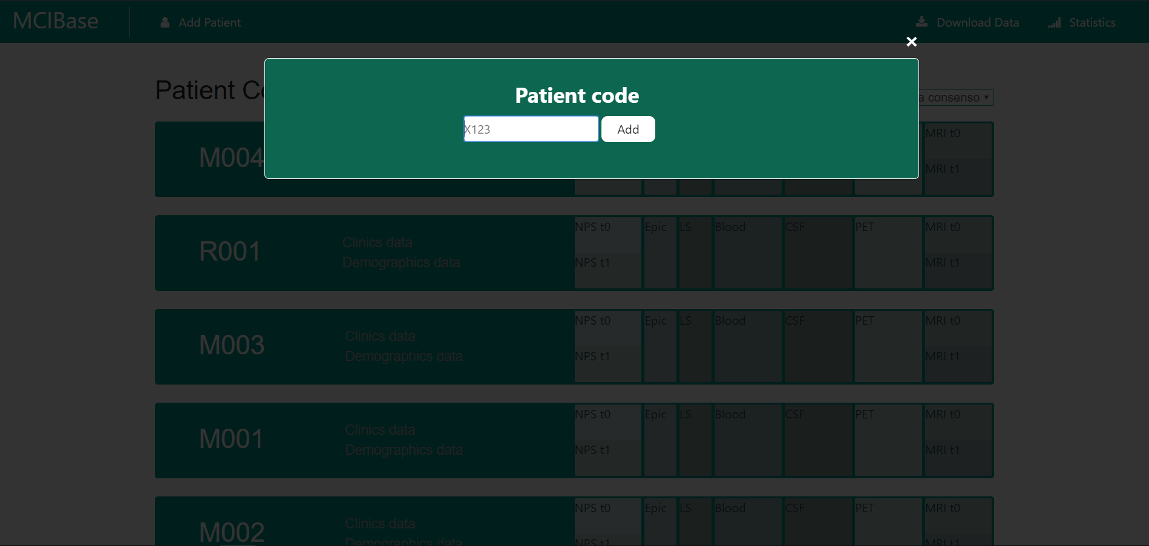
Implementazione
Home
Aggiunta paziente
Notes:
Aggiunta paziente

Slide 16
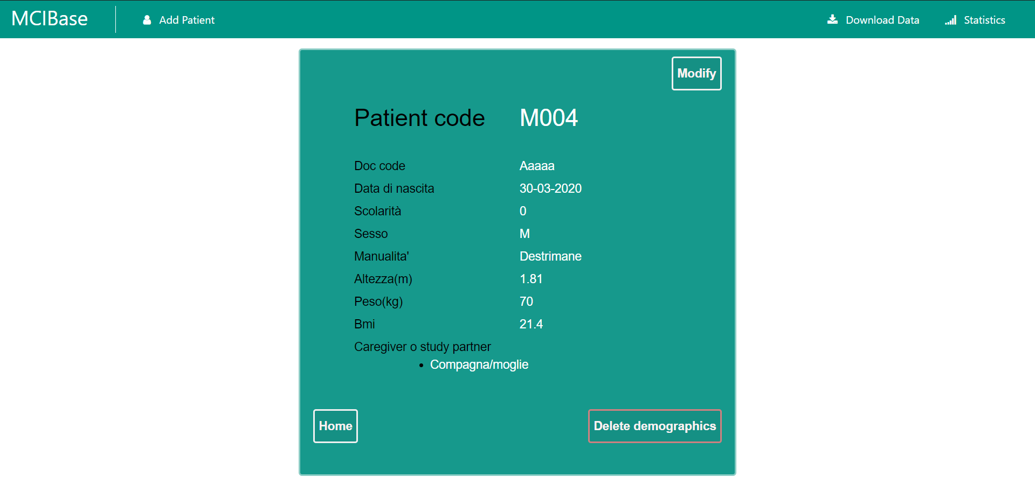
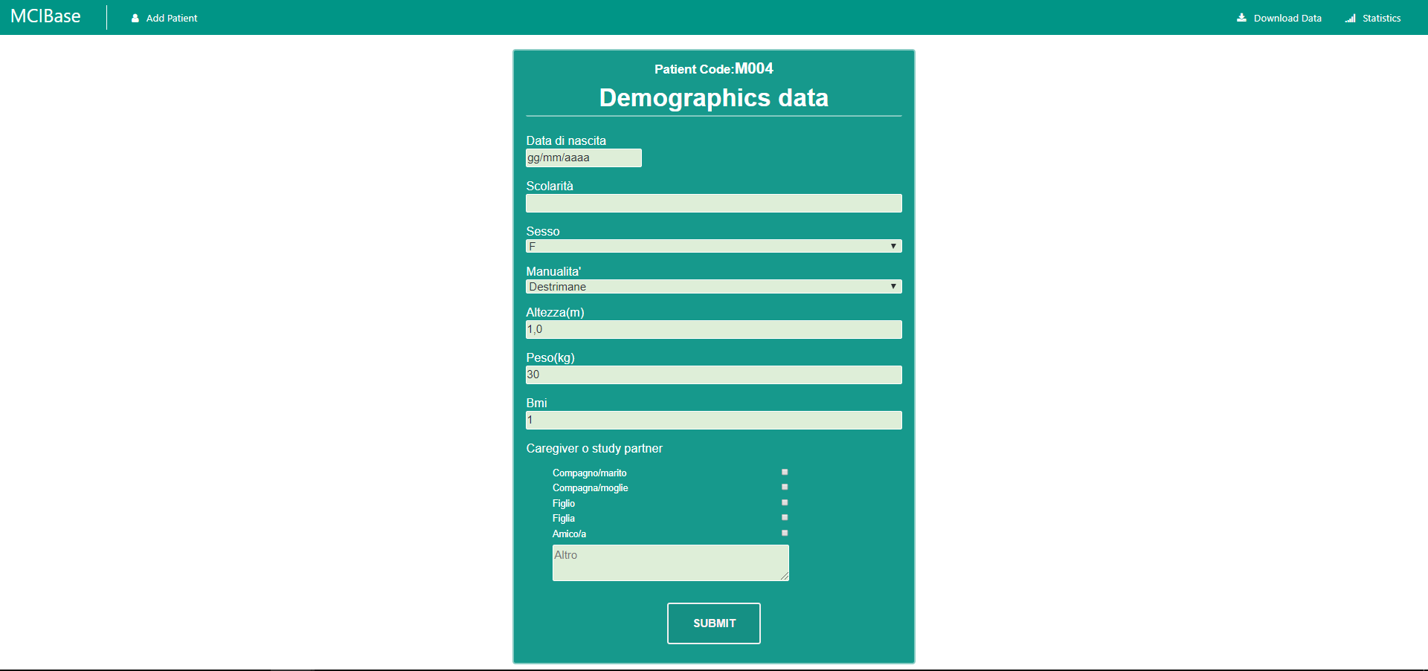
Implementazione
Home
Inserimento o visualizzazione
esame
Modifica esame
Elimina esame
Notes:
Inserimento/modifica/eliminazione

Slide 17
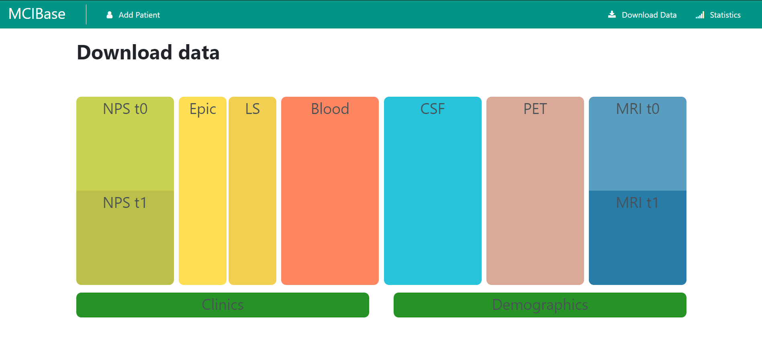
Implementazione
Home
Download
dati
Selezione esame
Download
dati esame
Notes:
Download

Slide 18
Conclusioni
Realizzazione dell’applicazione web MCIBase per l’inserimento e la manipolazione dei dati raccolti
Sono state soddisfatte le richieste inizialmente raccolte
Creazione di un sistema tollerante ai cambiamenti delle strutture
Stabilità in caso di espansione a livello nazionale dello studio
Notes:
MCIBase
Tolleranza
Espansione

Slide 19
Sviluppi futuri
Caricamento da file CSV dei dati relativi ai diversi esami
Ricerca avanzata di specifici campi sui dati raccolti e presenti sul database
Integrazione con BioBanca per un migliore accesso ai dati utili allo studio
Notes:
CSV
Query
BioBanca

Slide 20
Grazie per l’attenzione

